Slide 1


Slide 2
开发想法

Slide 3
开发想法
主流的通讯软件功能繁杂，传输文件速度慢。
希望开发一款局域网传输文件迅速，功能实用简洁，界面美观的通讯工具。
核心功能是登陆注册、文字传输、实时语音、文件传输。

Slide 4
产品功能

Slide 5
项目功能
私聊 群聊
1
2
发送文件
udp
tcp
语音
注册 登录
udp
3
4
mysql

Slide 6

开启服务器

Slide 7

登陆注册

Slide 8
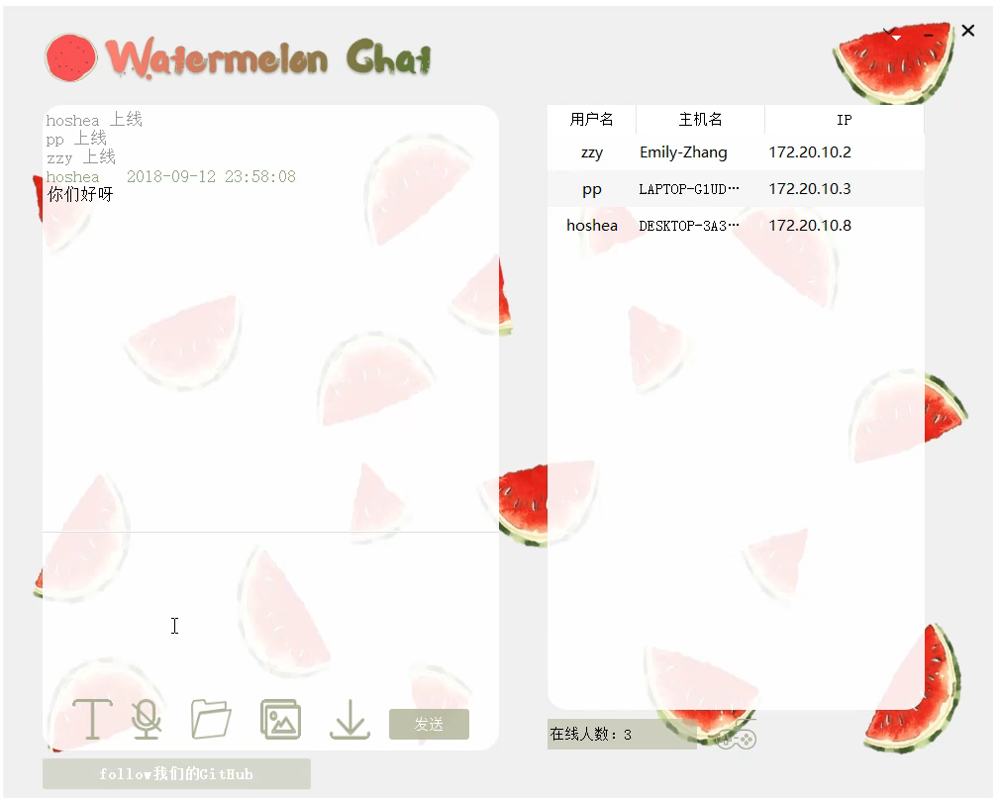
群聊发送信息

Slide 9
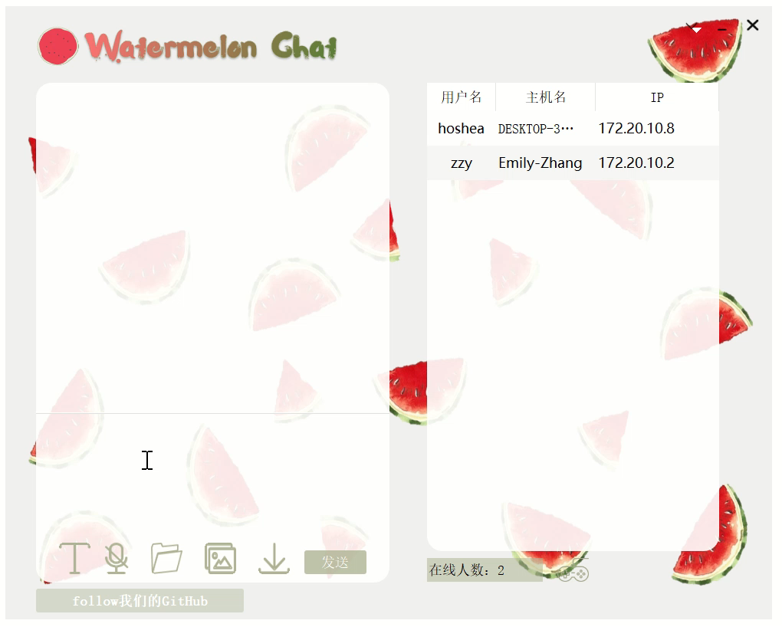
群发文件

Slide 10
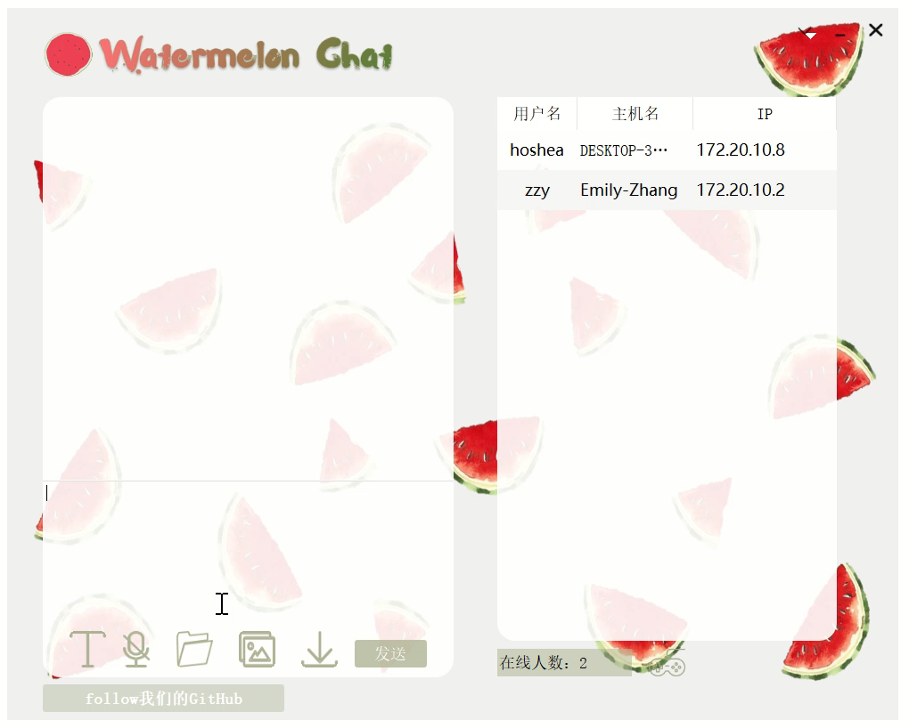
群发图片

Slide 11
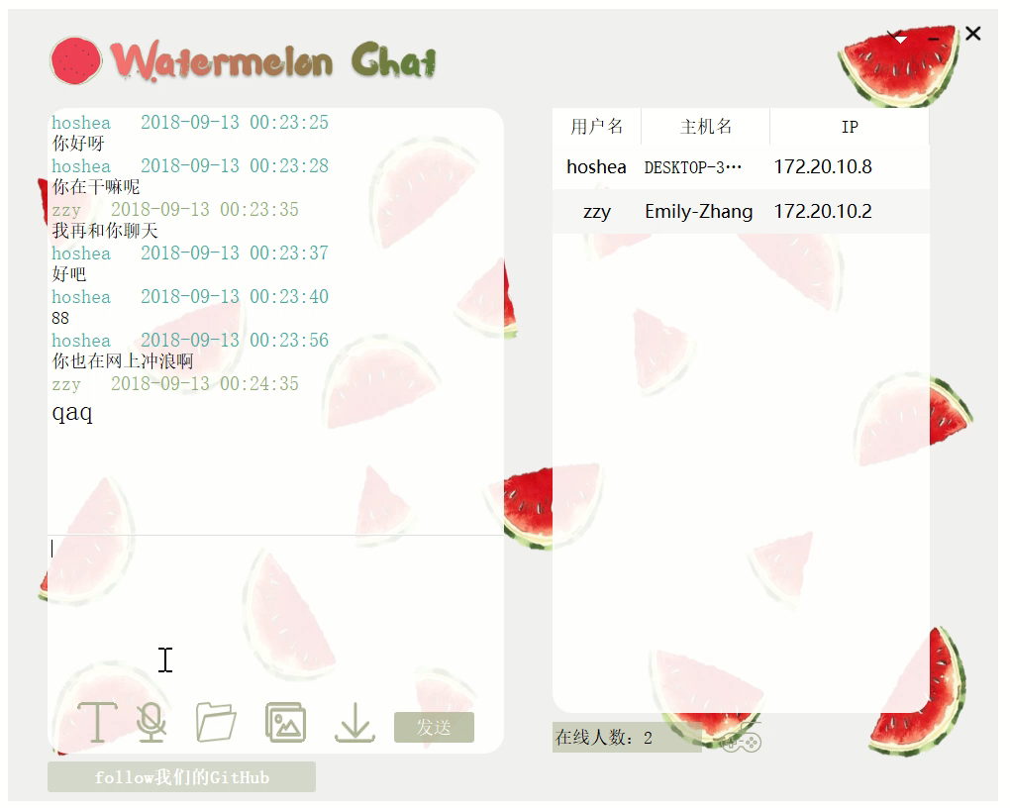
群语音

Slide 12
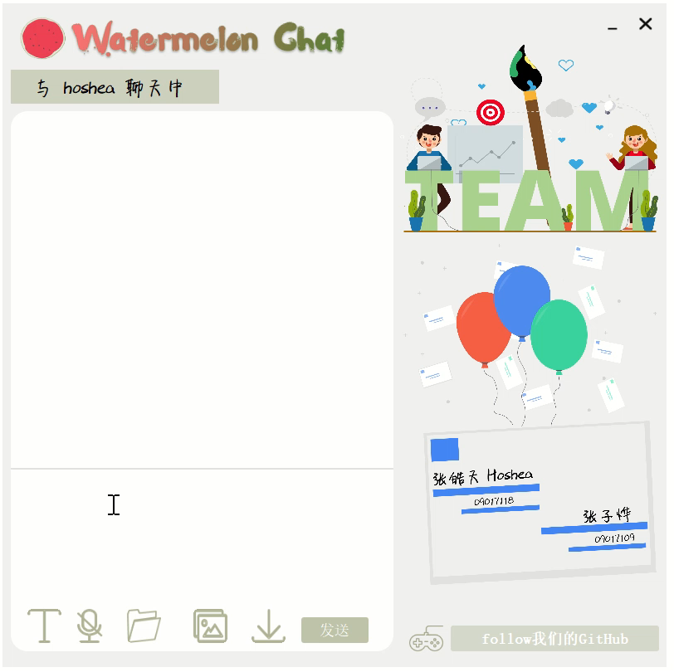
私聊界面

Slide 13
细节

Slide 14
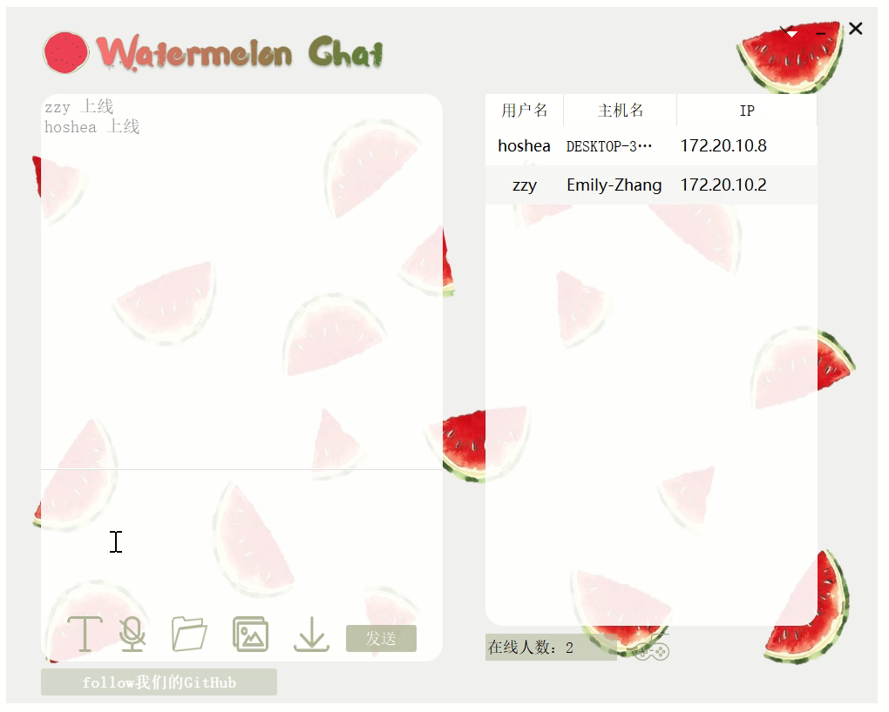
改变发送文字颜色、大小、字体、加粗、倾斜

Slide 15

更换皮肤

Slide 16
Thanks

